Slide 6
همه به هم وابسته ایم
در سال های گذشته آموختید که جانداران ارتباطهای متفاوتی با هم دارند. مثال های زیر ارتباط جانداران و وابستگی آنها را به یک دیگرنشان می دهد.
حلقه های به هم پیوسته
سنجاب ایرانی از جوندگان کوچک است و در جنگل های بلوط زندگی می کند. غذای اصلی این جانورکوچک میوه و سرشاخه های درختان بلوط است. او همه میوه ها را نمی خورد؛ بلکه تعدادی را برای آذوقه زمستانی در جاهای متفاوت دفن می کند؛ اما همه این بلوط ها خورده نمی شوند و تعدادی از آن ها با رویش در فصل بهار سبب گسترش جنگل بلوط می شوند. از طرفی سنجاب غذای جانورانی مانند روباه و مار است. این جانوران گوشت خوارند و ظاهرا نیازی به گیاهی مانند درخت بلوط ندارند، اما زندگی آنها با واسطه سنجاب به درخت بلوط پیوند می خورد. جنگل بلوط در زندگی و اقتصاد مردم محلی نیز نقش دارد؛ بنابراین حفظ این جنگلها بر زندگی انسان ها نیز تأثیر می گذارد. به نظر شما تغییر جمعیت هر یک از این جانداران چه نتایجی دربردارد؟

Slide 7
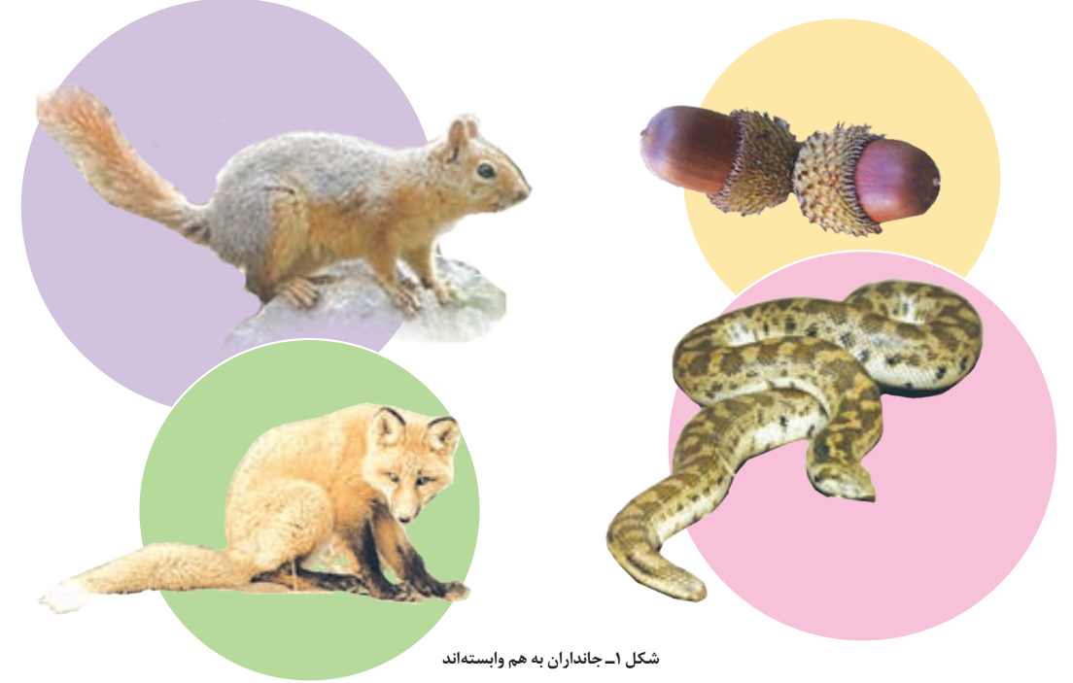

Slide 8
یک ماجرای واقعی
روش سازمان سلامت جهانی برای مبارزه با مالاریا درکشوربرونئی دردهه 1960میلادی
سازمان سلامت جهانی در دهه ِ 60میلادی، برای مبارزه با مالاریا در کشور برونئی از سم ( DDTد ِ .د ِ .ت) برای کاهش جمعیت پشه مالاریا استفاده کرد. شاید تعجب کنید که نتیجه دراز مدت برنامه سم پاشی، فروریختن سقف کاهگلی خانه ها و شیوع بیماری طاعون بود! اما این اتفاق چگونه رخ داد ؟ سم، فقط پشه ها را از بین نبرد؛ بلکه باعث مرگ زنبورهای وحشی نیز شد.این زنبورها ازلارو هایی تغذیه می کردند که کاهگل سقف خانه ها را می خوردند.در نتیجه با مرگ زنبورها، جمعیت لاروهای کاهگل خوار افزایش یافت و سقف خانه ها فروریخت.

Slide 9
علت گسترش بیماری طاعون
گسترش بیماری طاعون نیز به علت افزایش جمعیت موش ها بود .موش ناقل بیماری طاعون است. چگونه به کاربردن سم باعث شده بودجمعیت موش ها افزایش یابد؟ گربه ها دشمن طبیعی موش ها هستند. سم روی جمعیت گربه ها هم اثر گذاشته بود. علت مرگ گربه ها، خوردن مارمولکهای مسمومی بود که از سقف سقوط می کردند. مارمولکها هم قربانی غذایشان، یعنی پشه ها و حشره های مسموم بودند.درنهایت، دست اندرکاران برای کنترل جمعیت موش ها مجبور شدند به این جزیره گربه وارد کنند!
شناخت تنوع زیستی مهم ترین گام برای پیشگیری از اقدام های نادرست در ارتباط با محیط زیست است.

Slide 10
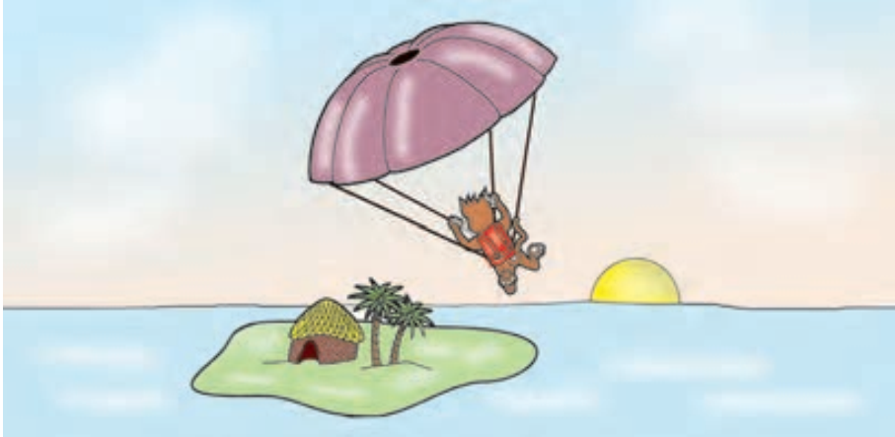

Slide 11
یکی از وقایع تلخ تاریخ جهان این است که کشورهای استکباری، سایر کشورها را به عرصه ای برای آزمایش نتایج تحقیقات زیستی ، علمی و تسلیحاتی خود تبدیل کرده اند که گاه پیامدهای جبران ناپذیری برای مردم و محیط زیست در پی داشته است.

Slide 13
تنوع زیستی
علت کاربرد واژه تنوع زیستی:
برای توصیف گوناگونی حیات، واژه تنوع زیستی را به کار می برند. کافی است به باغچه مدرسه، مناظر کنار جاده، روستا یا شهر محل زندگی خود نگاه کنیم تا تنوع زیستی را ببینیم.
سه سطح تنوع زیستی:
تنوع زیستی معمولاً در سه سطح بوم سازگان، گونه و ژن بررسی می شود. با همه تنوعی از جانداران که در اطراف خود می بینیم، دانشمندان بر این باورند که بخش عظیمی از آنها هنوز شناسایی نشده است.

Slide 14
تنوع گونه
گونه به مجموعه ای از جانداران شبیه به هم می گویند که با یکدیگر آمیزش می کنند وزاده های زیستا و بارور به وجود می آورند.

Slide 15
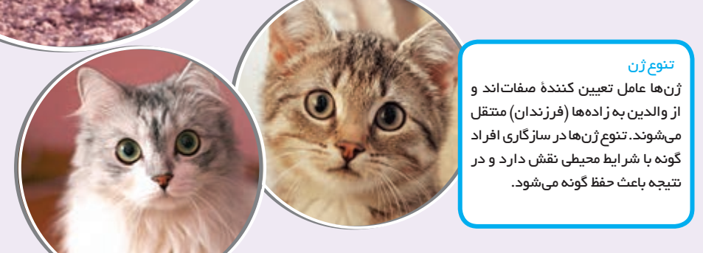
تنوع ژن
ژن ها عامل تعیین کننده صفات اند واز والدین به زاده ها (فرزندان) منتقل می شوند. تنوع ژن ها در سازگاری افرادگونه با شرایط محیطی نقش دارد و درنتیجه باعث حفظ گونه می شود.

Slide 16
تنوع بوم سازگان
به مجموع جانداران، عوامل غیر زنده و ارتباط متقابل آنها که در یک محل زندگی می کنند، بوم سازگان می گویند. بوم سازگان می تواند به کوچکی یک گلدان یا به بزرگی اقیانوس باشد.

Slide 17
اهمیت و ارزش تنوع زیستی
اهمیت تنوع زیستی:
مشاغل یا فعالیت هایی مانند صیادی، جمع آوری گیاهان دارویی و چرای دام در مراتع، وابسته به تنوع زیستی است. مردم محل زندگی شما چه فعالیت هایی انجام می دهند که به تنوع زیستی وابسته است؟ کاهش تنوع زیستی چه آسیبی به این فعالیت هامی رساند؟
پیامدهای از بین رفتن هرگونه جاندار:
گرچه اطلاعات ما درباره تنوع زیستی اندک است؛ اما می دانیم با از بین رفتن هرگونه جاندار، بهره و آنچه را می توانستیم از آن بیاموزیم از دست می دهیم.
وظیفه انسان درمقابل هرجاندار:
به یاد داشته باشیم که هر جانداری به خودی خود حق زندگی دارد و انسان به عنوان اشرف مخلوقات وظیفه دارد از حیات آنها حمایت کند.

Slide 20
گنجینه ارزشمند تنوع زیستی ایران
تنوع زیستی بالا و ارزشمند ایران:
شاید شنیده باشید که کشور ایران از تنوع زیستی بالا و ارزشمندی برخوردار است. حدود 8000گونه گیاه آونددار در ایران شناسایی شده اند. این تعداد، معادل 80درصد گونه های گیاهی قاره اروپاست.بسیاری از این گونه ها،بوم زاد یا انحصاری ایران و عناصر باارزش و سرمایه های ملی محسوب می شوند.
گونه های بوم زاد چیست؟
گونه های بوم زاد، منحصر به یک منطقه جغرافیایی خاص اند و در جای دیگری وجودندارند.(شکل 2)
تعداد جانوران مهره دار و بی مهره درایران:
در ایران بیش از 1400گونه جانور مهره دار و تعداد فراوانی جانور بی مهره وجود دارد.

Slide 22
نقاط داغ تنوع زیستی
نقاط داغ تنوع زیستی چیست؟
مناطقی در کره زمین وجود دارند که علاوه بر داشتن تنوع گونه ای زیاد، زیستگاه تعداد فراوانی از گونه های بوم زادند که بعضی از آنها در خطر انقراض هستند.به این مناطق نقاط داغ تنوع زیستی می گویند.
مهم ترین نقاط داغ ایران درکجای ایران قراردارد؟
جنگل های ارسباران، البرز، کوه های شمال شرق ایران و رشته کوههای زاگرس، دربخشی از این نقاط قرار دارند. (شکل3)

Slide 23
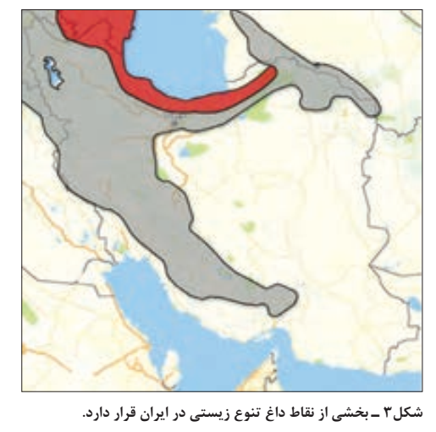

Slide 24
تنوع زیستی در خطر است
همانطورکه می دانید،جاندارانی روی کره زمین می زیسته اند که اکنون دیگر وجود ندارند.چه مثال هایی از این جانداران در ایران می شناسید؟ چه چیزی باعث می شود افراد یک گونه از بین بروند یا اینکه نتوانند بدون کمک انسان به حیات خود ادامه دهند؟
انقراض چیست؟
اگرمحیط زیست برای حیات جانداری مناسب نباشد، ممکن است گونه به طور کامل نابود شود. به این پدیده انقراض میگویند.
وضعیت انقراض گونه های گیاهی وجانوری درجهان امروزی:
انقراض از ابتدای شکل گیری حیات روی کره زمین وجود داشته است؛ اما امروزه سرعت از بین رفتن گونه ها افزایش یافته است.در حال حاضر تعدادی ازگونه های گیاهی و جانوری در ایران در معرض خطر انقراض قراردارند. (شکل4)

Slide 29
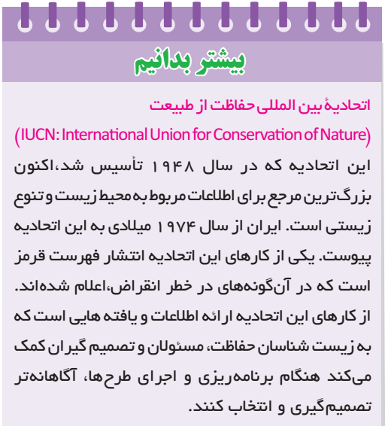

Slide 31
چرا تنوع زیستی در خطر است ؟
تصمیم و رفتار افراد، گروه ها و دولت ها بر محیط زیست و تنوع زیستی تأثیر می گذارند و دارای نتایج مثبت یا منفی برای محیط زیست اند. به نظر شما عملکرد انسان ها بر تنوع زیستی، بیشتر مثبت است یا منفی؟ در ادامه به عوامل تهدید کننده تنوع زیستی می پردازیم.

Slide 32
تخریب زیستگاه
مهم ترین عامل ازدست رفتن تنوع زیستی:
مهمترین عامل از دست رفتن تنوع زیستی، تخریب زیستگاه است.
مهم ترین اشکال تخریب زیستگاه ها:
تخریب زیستگاه به صورت قطعه قطعه شدن، کاهش کیفیت، تغییر شکل کامل یا حذف زیستگاه رخ می دهد.
عوامل تخریب زیستگاه ها
تبدیل محیط های طبیعی به زمین های کشاورزی یا مسکونی، خشک کردن تالاب ها و دریاها برای احداث سازه ها،جاده و سدسازی از عوامل تخریب زیستگاه ها هستند.
(شکل 5ــ الف)

Slide 34
برداشت بی رویه و استفاده ناپایدار
برداشت بی رویه چیست؟
منظور از برداشت بی رویه این است که سرعت برداشت و بهره برداری از تنوع زیستی بیش از سرعت بازسازی آن باشد. در این حالت، استفاده ما از تنوع زیستی ناپایدار است؛ مانند چرای بی رویه دام ها، شکار غیرقانونی و صیدانبوه.
پیامدهای صید انبوه ماهی:
صید انبوه ماهی، افزون بر کاهش جمعیت ماهی ها، حیات گونه های غیر خوراکی را نیز تهدید می کند. (شکل 5ــ ب)

Slide 35
آلودگی محیط زیست
عوارض آلودگی محیط زیست برگونه های گیاهی وجانوری:
1-آلودگی محیط ممکن است باعث مرگ افراد گونه ها شود.
2-گاهی آلاینده ها جانداران را از بین نمی برند؛ بلکه با تأثیر بر شرایط تولیدمثلی، باعث کاهش جمعیت گونه در طول زمان می شوند. 3-همچنین تولد جانوران با ناهنجاری های مادرزادی از عوارض آلودگی محیط زیست است. (شکل 5ــ پ)

Slide 36
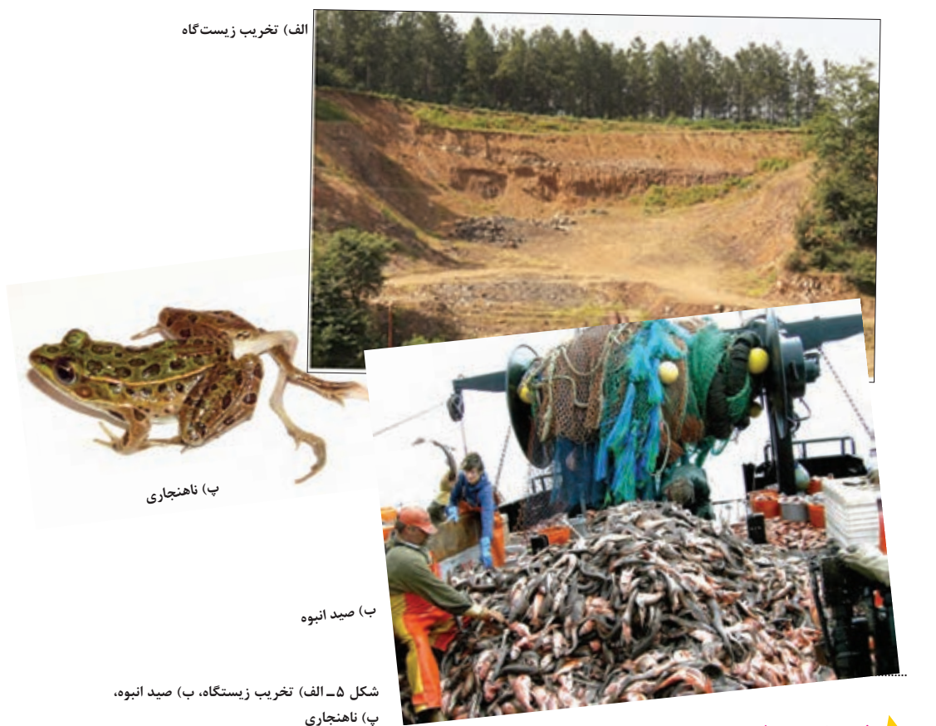

Slide 38
گونه های بیگانه مهاجم
گونه بیگانه چیست؟
اگر گونه ای وارد زیستگاهی شود که به طور طبیعی در آنجا زندگی نمی کند، برای آن زیستگاه گونه بیگانه محسوب می شود. (شکل 6)
چگونه گونه های بیگانه به گونه مهاجم تبدیل می شوند؟
در بسیاری از موارد گونه های بیگانه می توانند به گونه بیگانه مهاجم تبدیل شوند. این گونه ها در رقابت باگونه های بومی در استفاده از منابع موفق تر عمل می کنند.
نتیجه تبدیل گونه بیگانه به گونه مهاجم
گونه بیگانه به سرعت درزیستگاه جدید رشد و تکثیر می یابند و حیات گونه های بومی را به خطر می اندازند.

Slide 39
تغییر اقلیم
پیامدهای تغییراقلیم برگونه های گیاهی وجانوری:
تغییر دما و الگوهای بارشی، باعث تغییر اقلیم و درنتیجه تغییر محدوده جغرافیایی پراکنش گونه ها می شوند.همچنین زمان تولید مثل جانوران، طول دوره رشد، فراوانی آفات و بیماری ها، و زمان مهاجرت گونه های جانوری نیز با تغییر اقلیم، تغییر می کند.

Slide 42
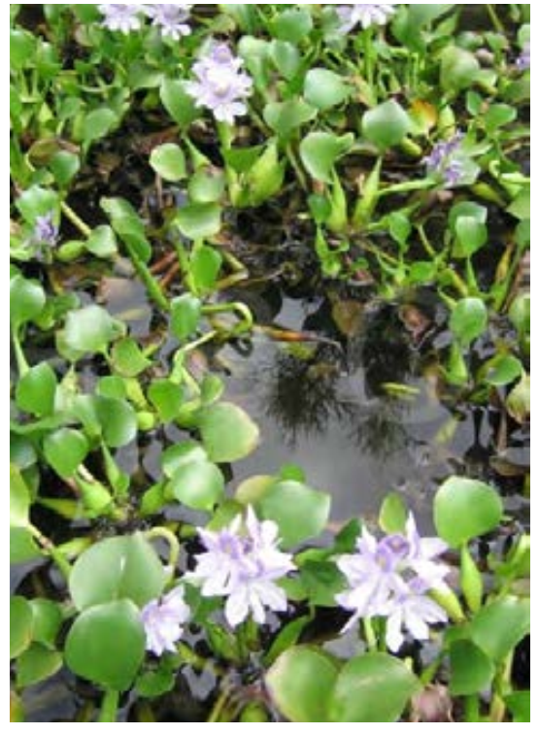

Slide 43
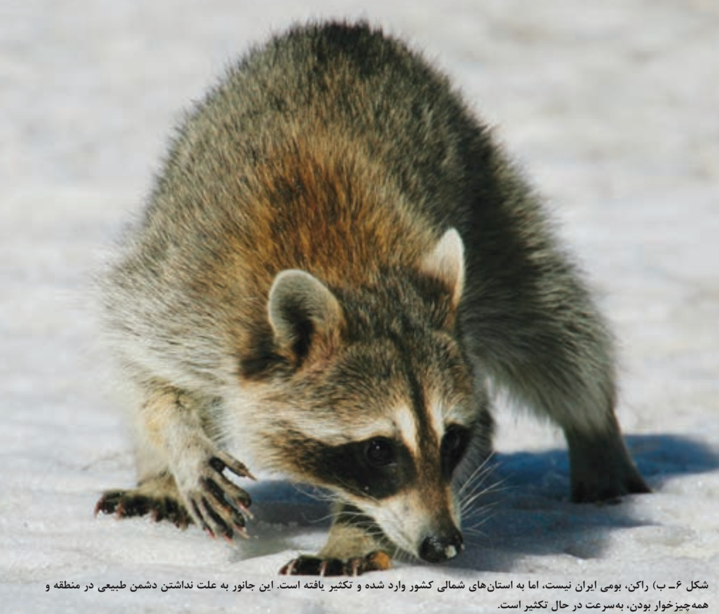

Slide 45
راهکارهای حفاظت
تنوع زیستی در هر زیستگاه با زیستگاه دیگر فرق می ٔ کند، بنابراین برای توقف یا کاهش سرعت روند نابودی گنجینه ارزشمند تنوع زیستی، به راهکارهای متفاوتی نیاز داریم. راهکارهایی که برای حفاظت در نظر گرفته می شوند، باید انسان را به سمت «بهره برداری
پایدار» از تنوع زیستی هدایت کنند؛ یعنی هم نیازهای ساکنین کنونی زمین تأمین شود و هم تنوع زیستی به بهترین شکل به آیندگان منتقل شود تا پاسخگوی نیاز آنها نیز باشد.
مناطق حفاظت شده:
در سراسر دنیا مناطقی که بـر ای زیست جانوران و رستنی ها مناسب اند یا اهمیت ویژه ای در تنوع زیستی دارند، تحت حفاظت قرار می گیرند.

Slide 46
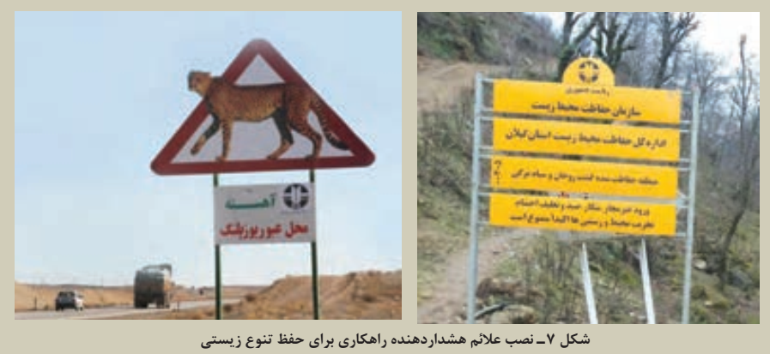

Slide 47
بانک ذخایر زیستی
یکی از راه های حفظ جانداران، حفظ بخش هایی از جانداران (مثلاً دانه در گیاهان یا بخشی از بافت های بدن جانوران) در شرایط خاص است که در صورت لزوم امکان تحقیق یا حتی احیای آن جانداران را فراهم می کند. بنابراین بانک های ذخایر زیستی در بسیاری از کشورها به همین منظور احداث شده اند.

Slide 50
تجربه هایی موفق در حفاظت
احیای گوزن زرد ایرانی
بیش از نیم قرن پیش جمعیت گوزن زرد ایرانی که در حاشیه رود دز وکرخه زندگی می کرد به دلایل متفاوت از جمله کاهش زیستگاه و شکار، به شدت کاهش یافت؛ به طوری که فقط چند رأس از آنها باقی مانده بود. مسئولان وقت با انتقال آنها به دشت ناز ساری و فراهم آوردن شرایط مناسب برای زندگی آن ها توانستند این گونه را تکثیر و از نابودی نجات دهند.در حال حاضربرنامه هایی برای احیای این گوزن ها در مناطق متفاوت ایران از جمله زادگاه اصلی آنها یعنی خوزستان وجنگل های زاگرس در حال اجراست (شکل 8) به نظرشما مردم محلی چه نقشی در موفقیت برنامه های احیای گوزن زرد ایرانی دارند؟

Slide 51
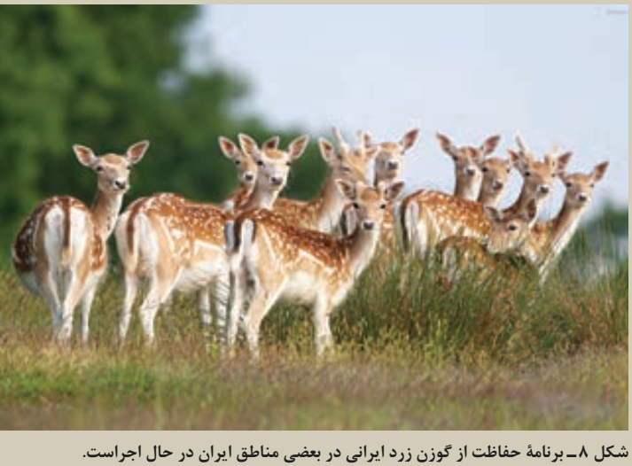

Slide 52
باور سازگار با محیط زیست:
گاندو
مردم محلی در استان سیستان و بلوچستان، تمساح تالابی یا پوزه کوتاه را گاندو می نامند (شکل 9) این تمساح نوعی کروکودیل و از جانوران در معرض انقراض است. گاندو در کشورهایی مانند پاکستان و هندوستان هم زندگی می کند.
باورهای روستاییان در سیستان و بلوچستان به حفظ این تمساح در ایران کمک کرده است. آنها باور دارند که گاندو آب را پاکیزه نگه می دارد و نباید به آن آسیب برسانند.کاهش بارندگی و از بین رفتن آبگیرها به کاهش زیستگاه گاندو انجامیده، اما رفتارمناسب مردم محلی باعث شده است که این جانور زندگی بهتری در ایران نسبت به هم نوعان خود در کشورهای همسایه ایران داشته باشد. تمساح پوزه کوتاه از جاذبه های گردشگری بعضی روستاهای سیستان و بلوچستان است.

Slide 53
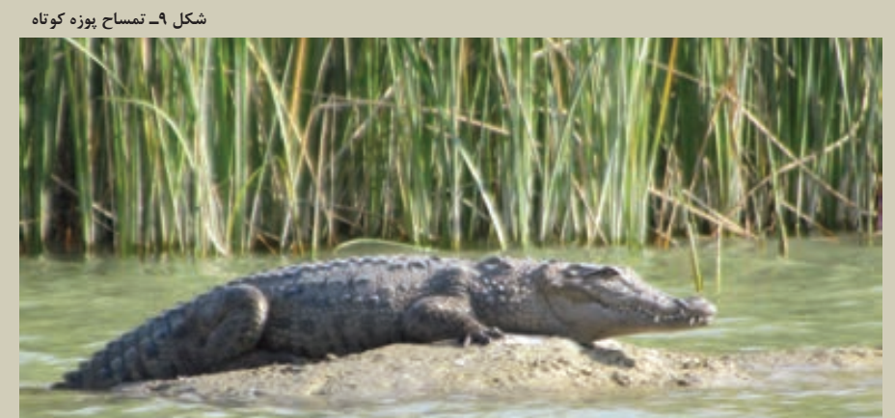

Slide 58
نمونه سوالات درس ششم
1-ارتباط به هم پیوسته بین سنجاب ایرانی،جنگل های بلوط،گوشتخواران واقتصاد مردم محلی را توضیح دهید.
2-روش سازمان سلامت جهانی برای مبارزه با مالاریا درکشوربرونئی دردهه 1960میلادی را شرح دهید.
3-علت گسترش بیماری طاعون را بنویسید.
4-علت کاربرد واژه تنوع زیستی رابیان کنید.
5-سه سطح تنوع زیستی رانام ببرید.
6-گونه به چه معناست؟
7-ژن چیست؟
8-نقش تنوع ژن ها چیست؟

Slide 59
9-اهمیت تنوع زیستی چیست؟
10-پیامدهای از بین رفتن هرگونه جاندار چیست؟
11-وظیفه انسان درمقابل هرجاندار را شرح دهید.
12-تنوع زیستی بالا و ارزشمند ایران را شرح دهید.
13-گونه های بوم زاد چیست؟
14-نقاط داغ تنوع زیستی چیست؟
15-مهم ترین نقاط داغ ایران درکجای ایران قراردارد؟
16-انقراض چیست؟

Slide 60
-وضعیت انقراض گونه های گیاهی وجانوری درجهان امروزی چگونه است؟
18-مهم ترین عامل ازدست رفتن تنوع زیستی چیست؟
19-مهم ترین اشکال تخریب زیستگاه ها رانام ببرید.
20-عوامل تخریب زیستگاه ها را بنویسید.
21-برداشت بی رویه چیست؟
22-پیامدهای صید انبوه ماهی را بنویسید.
23-عوارض آلودگی محیط زیست برگونه های گیاهی وجانوری را بنویسید.
24-گونه بیگانه چیست؟
25-چگونه گونه های بیگانه به گونه مهاجم تبدیل می شوند؟

Slide 61
محسن یوسفی
استان قم
ایمیل:
m.yousefi1348@gmail.com
وبلاگ:
qomgeo.blogfa.com
شماره همراه:
09127543391

Slide 62
شماره حساب
0104632102006
شماره کارت
6037997281300377

